Slide 1
Opakovanie:
Označenie a jednotky napätia, prúdu, odporu
Meranie napätia, prúdu a odporu
Ohmov zákon
Kirchoffove zákony
Rezistor
Kondenzátor
Dióda
LED dióda
Tranzistor
Zapojenie odporov a výpočet odporov

Slide 2
Elektrické zdroje:
ideálny zdroj napätia - má na póloch konštantné napätie bez ohľadu na pripojený vonkajší obvod
ideálny zdroj prúdu - obvodom tečie konštantný prúd bez ohľadu na pripojený vonkajší obvod
Typy zdrojov napätia
Elektrochemický zdroj – neelektrostatické sily vznikajú chemickou reakciou elektród s elektrolytom. Príkladom je galvanický článok alebo akumulátor.
Fotoelektrický zdroj – napätie v ňom vzniká vzájomným pôsobením svetla s elektrónmi v kovoch alebo polovodičoch. Príkladom je fotočlánok. Používa sa napríklad ako sekundárny napäťový zdroj v menších prístrojoch (kalkulačky atď.).
Termoelektrický zdroj – napätie, ktoré vzniká na spoji dvoch rozličných kovov závisí od teploty spoja. Zdroj sa nazýva termočlánok. Napätie termočlánku je tým väčšie, čím väčší je teplotný rozdiel medzi zohrievaným spojom a voľnými koncami.
Elektrodynamický zdroj – neelektrostatické sily v ňom vznikajú pohybom vodiča v magnetickom poli. Tento jav sa nazýva elektromagnetická indukcia. Na tomto princípe pracuje napríklad dynamo, alebo alternátor.
Mechanický zdroj – náboje sa v ňom oddeľujú trením pásu a prenášajú sa jeho pohybom. Príkladom je van de Graaffov generátor - Napájací zdroj

Slide 3
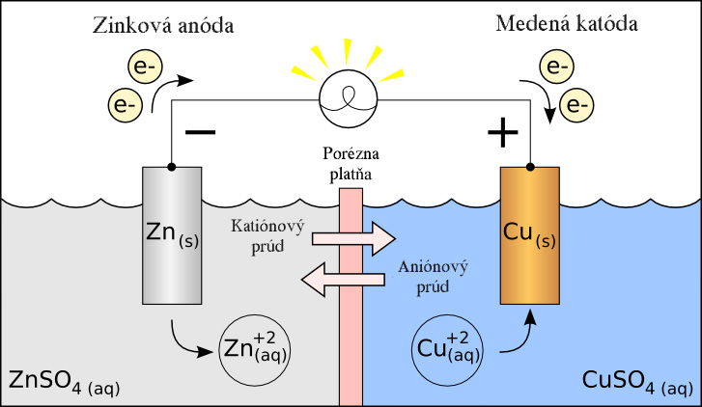
Elektrochemické zdroje:
Použitie:
Baterky
Hodinky
Mobilné telefóny
Prenosné PC
Fotoaparáty
Kamery
Nevýhody:
Nízky výkon
Malá životnosť
Síran zinočnatý Síran meďnatý
Akumulátory
Galvanické články

Slide 4
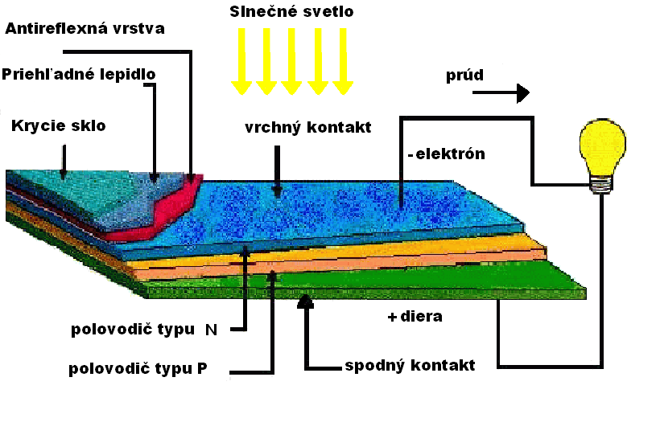
Fotoelektrický zdroj:
V tomto zdroji vzniká napätie vzájomným pôsobením svetla s elektrónmi v kovoch alebo polovodičoch.
Fotočlánok
Vo fotočlánku sa mení svetelná energia priamo na energiu elektrickú. Podmienkou vzniku fotoelektromotorického napätia je existencia elektrického poľa v materiáli pred jeho osvetlením.

Slide 5
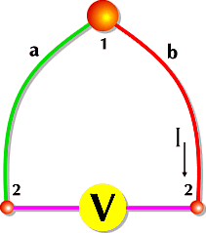
Termoelektrický zdroj:
Keďže elektrické potenciály vnútri i na povrchu kovov vzhľadom na ich okolie závisia od teploty, možno z nich vytvoriť obvod, v ktorom výsledný rozdiel potenciálov nebude nulový.
Na to je potrebné, aby sa aspoň dve stykové miesta udržovali pri nerovnakých teplotách. Takto vznikajúce napätie sa nazýva termoelektrické napätie a obvod termočlánok(termoelektrický článok).
Termočlánok je zariadenie pozostávajúce z dvoch kovových alebo polovodičových látok vybraných tak, aby v okruhu vznikalo čo najväčšie termoelektrické napätie.
V termočlánku ide o priamu premenu tepelnej energie na elektrickú. Kovové termočlánky sa využívajú hlavne v meracej a regulačnej technike na meranie teplôt.

Slide 6
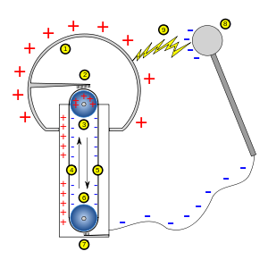
Mechanický zdroj:
Van de Graafov generátor Tvorí ho duté kovové teleso, obvykle guľa, do vnútra ktorého sa prináša elektrický náboj pomocou uzavretého bežiaceho pásu z kvalitného dielektrika, napr. hodvábu alebo zo špeciálnej gumy.
Vo veľkých generátoroch sa náboj privádza na pás z pomocného vysokonapäťového usmerňovača, v malých sa vyrába trením pása. Pri konštrukcii generátora sa musia dodržať zásady vysokonapäťovej techniky.

Slide 7
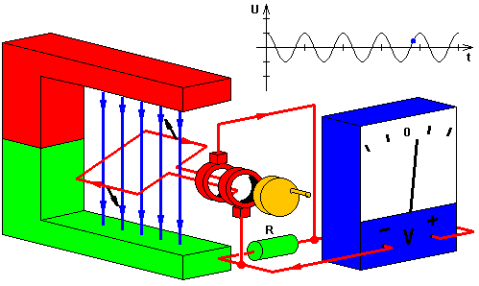
Elektro-dynamický zdroj:
Generátory vyrábajúce striedavý elektrický prúd sa volajú alternátory a generátory jednosmerného prúdu dynamá.
Menia mechanickú energiu otáčavého pohybu na energiu elektrickú. Ich činnosť je založená na elektromagnetickej indukcii.

Slide 8
Základné druhy napájacích zdrojov - rozdelenie:
Napájací zdroj, (v praxi aj menej presný pojem napájanie), je elektronický obvod, ktorý zabezpečuje elektrickú energiu požadovaných parametrov (obvykle s konštantným napätím) pre napájaný elektronický obvod; obvykle premenou elektrickej energie z iného zdroja.
Lineárne zdroje – k nestabilizovanému zdroju pridáme stabilizačný prvok
Spínané zdroje – používajú spínací tranzistor, alebo transformátor s usmerňovačom
Sieťové zdroje - konštruujú buď s bežným transformátorom a následným usmerňovačom a lineárnym stabilizátorom, alebo ako spínané zdroje s transformátorom
Konštrukčné časti napájacích zdrojov:
Transformátor
Usmerňovač
Filter
Stabilizačný prvok
Optočleny

Slide 9
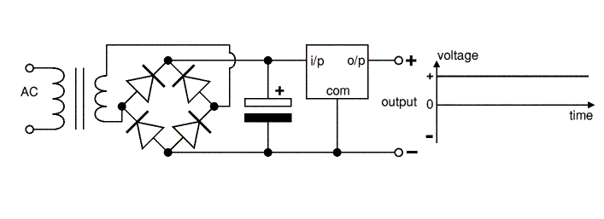
Lineárne napájacie zdroje
Zo striedavého napätia získame jednosmerné napätie
2 cievky s feromagnetickým jadrom
Diódy
Kondenzátor
Zenerova dióda,
Integrovaný obvod,
regulátor

Slide 10
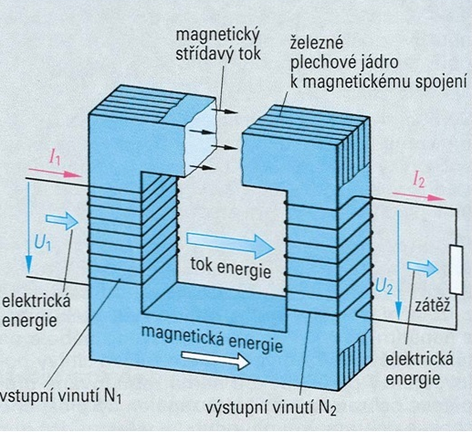
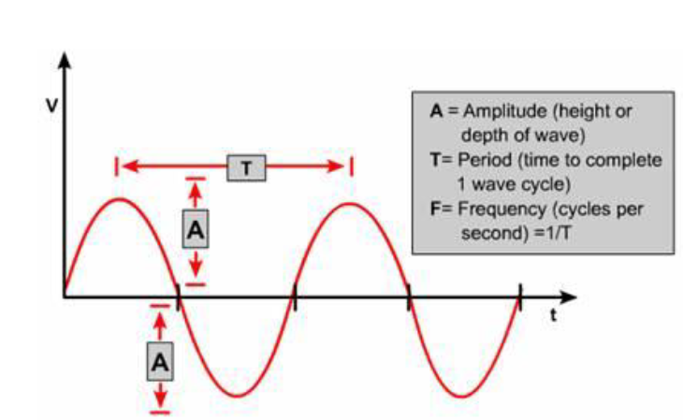
Transformátor:
Striedavý signál:
A = amplitúda (napäťová, prúdová)
T = perióda (čas v sekundách)
f = 1/T = frekvencia (počet opakovaní rovnakého stavu za jednotku času, Hz)
Primárna cievka Sekundárna cievka

Slide 11
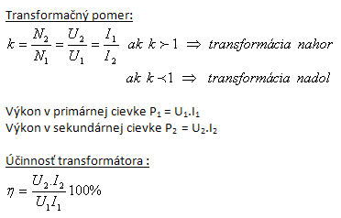
Transformátor:
Jadro z mäkkej ocele (uzavreté)
Primárna cievka (N₁, U₁, I₁ ) je pripojená na zdroj striedavého prúdu
Sekundárna cievka (N₂, U₂, I₂) slúži ako zdroj transformovaného prúdu a napätia

Slide 12
Transformátor + usmerňovač
Jednocestný usmerňovač:
2. Dvojcestný usmerňovač
3. Dvojcestný usmerňovač – Greatzov mostík

Slide 13
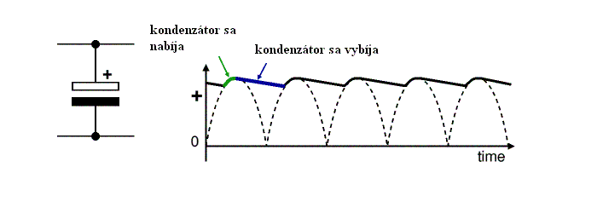
Filtrovanie napätia po usmernení

Slide 14
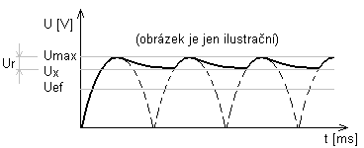
Filtrovanie napätia po usmernení
Kondenzátor = filter

Slide 15
Filtrovanie napätia po usmernení
Kondenzátor = filter
Z definicie Faradu vyplývá vzťah:
C = Q/U_{r}=( I_{m}·t ) / U_{r} Dosadíme vzorec pre čas t = 0,5·T a pre napätie U_{r} = U_{max} - U_{x}:
C = ( I_{m}·0,5·T ) / (U_{m} - U_{x}) Po dosadení vzorca pre frekvenciu f = 1 / T a jednoduchej úprave dostaneme výsledný vzťah:
C = I_{m} / [ 2f·(U_{m} - U_{x}) ]
U_{m} = maximální napetie na výstupe; [U_{m}]=V U_{x} = minimálne napätie na výstupe pri maximálnej záťaži; [U_{x}]=V U_{r} = rozdiel U_{m} a U_{x}; [U_{r}]=V I_{m} = maximálny prúd odoberaný zo zdroja; [I_{m}]=A t = približný čas, po ktorý sa filtračný kondenzátor vybíja; [t]=s T = perioda; [T]=s C = kapacita filtračného kondenzátora; [C]=F f = frekvencia striedavého napätia; [f]=Hz (pre el. sieť 50Hz)

Slide 16
Transformátor+ usmerňovač+ kondenzátor+ regulátor
Výstupné regulované jednosmerné napätie je bez zvlnenia, vhodné je pre napájanie všetkých elektronických obvodov.

Slide 17
Stabilizátor napätia
Stabilizácia Zenerovou diódou
Stabilizácia napätia u základného druhu lineárnych zdrojov sa dosahuje tak, že k obvodu napájanému z nestabilizovaného zdroja vyššieho napätia cez vhodný rezistor je paralelne zapojený prvok, ktorého voltampérová charakteristika vykazuje prudký nárast prúdu pri požadovanom napätí. Takýmto prvkom je Zenerova dióda, ktorá sa vyrába v širokom rozsahu prahových napätí.

Slide 18
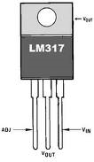
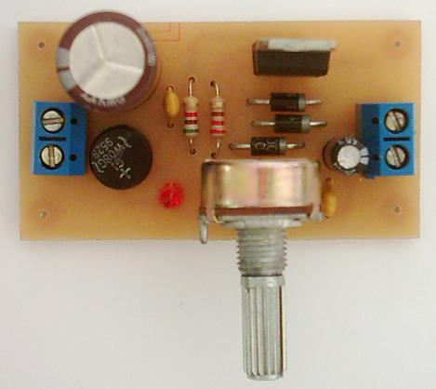
Stabilizátor napätia
Charakteristika IO LM317
LM317 je integrovaný obvod určený najmä pre regulovateľné zdroje.
Je zvláštny tým, že má iba tri vývody, pričom žiadny z vývodov nie je uzemnený.
Integrovaný obvod je pritom napájaný rozdielom napätia medzi vývodmi 2 a 3.
Aby obvod pracoval správne, musí byť medzi týmito vývodmi napätie najmenej 2,5 V a obvod musí byť zaťažený prúdom aspoň 5 mA.
1 2 3

Slide 19
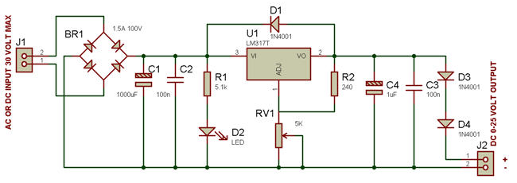
Prekresli v Multisime, pripoj osciloskop na vstup a výstup, porovnaj priebehy
Navrhni DPS v Sprint Layoute
Označenie | Súčiastka | Typ | Parametre | Počet
BR1 | Dióda |  | 1,5A, 100V | 4
J1, J2 | svorkovnica |  | 2 svorky | 2
C1 | kondenzátor | elektrolytický | 1000µF | 1
C2,C3 | kondenzátor | keramický | 100nF | 2
C4 | kondenzátor | elektrolytický | 1µF | 1
D1,D3,D4 | dióda | 1N4001 |  | 3
RV1 | potenciometer |  | 5K | 1
R1 | rezistor |  | 5,1K | 1
R2 | rezistor |  | 240Ω | 1
D2 | LED dióda |  |  | 1

Slide 20
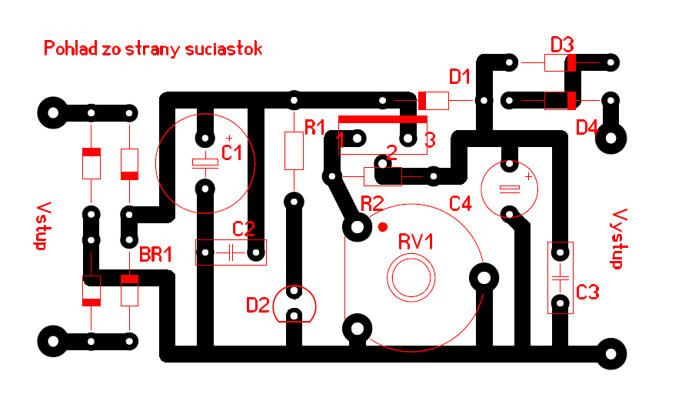

Slide 21
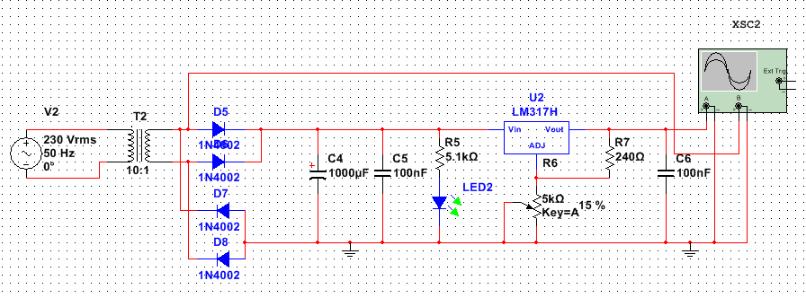
Lineárny napájací zdroj s LM317

Slide 22
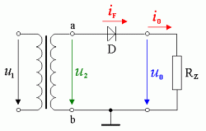
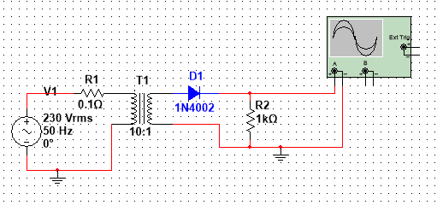
1. Jednocestný usmerňovač
Zakreslite v Multisime priebeh na osciloskope, určte amplitúdu a periódu
Zapojte v kontaktnej ploche a pripojte osciloskop, odčítajte amplitúdu a periódu

Slide 23
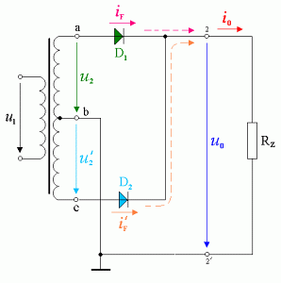
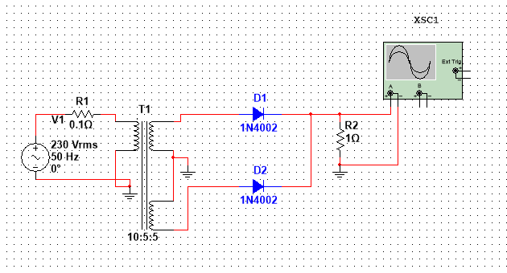
Dvojcestný usmerňovač
Zakreslite v Multisime priebeh na osciloskope, určte amplitúdu a periódu
Zapojte v kontaktnej ploche a pripojte osciloskop, odčítajte amplitúdu a periódu

Slide 24
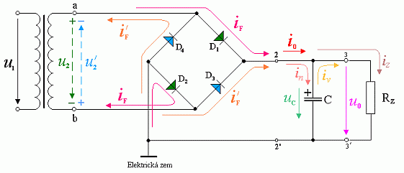
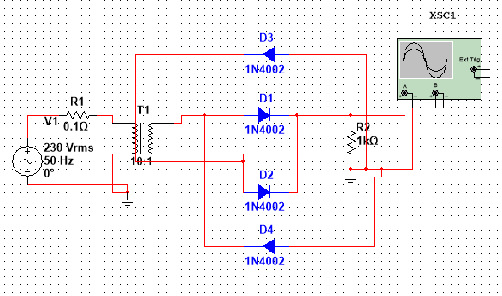
2. Dvojcestný usmerňovač s Greatzovým mostíkom
1. Zakreslite v Multisime a odčítajte amplitúdu a periódu
2. Zapojte na kontaktnej ploche a pripojte na osciloskop

Slide 25
Dvojcestný usmerňovač + filter
Navrhnite v Multisime, ak diódy sú typu 1N4002, Rz=1000 Ohmov, primárne vinutie má odpor 0,1 Ohmov. Filter neuvažujte. Napätie na primárnej cievke je 230V. Napätie na sekundárnej cievke je 23V. C=100uF. Na Rz pripojte osciloskop.

Slide 26
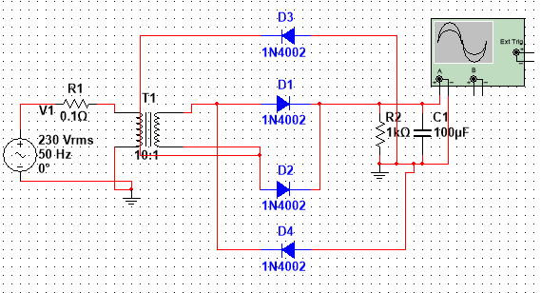
3. Dvojcestný usmerňovač + filter
Zakreslite v Multisime, odčítajte amplitúdu a periódu
Zapojte na kontaktnej ploche a pripojte na osciloskop, odčítajte amplitúdu a periódu

Slide 27
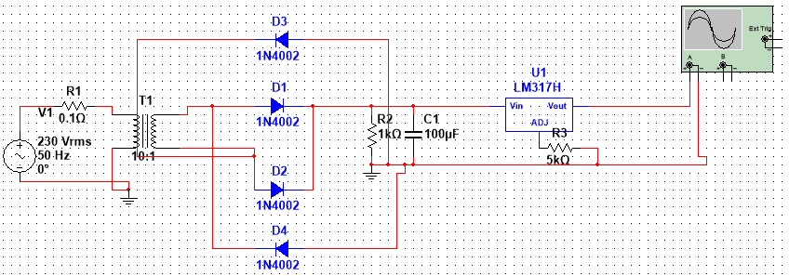
4. Dvojcestný usmerňovač + filter + stabilizátor
1. Zapojte v Multisime, pripojte osciloskop, skontrolujte priebeh napätí na sekundárnej cievke a na stabilizátore podľa obrázka.
2. Zapojte na kontaktnej ploche a pripojte na osciloskop.

Slide 28
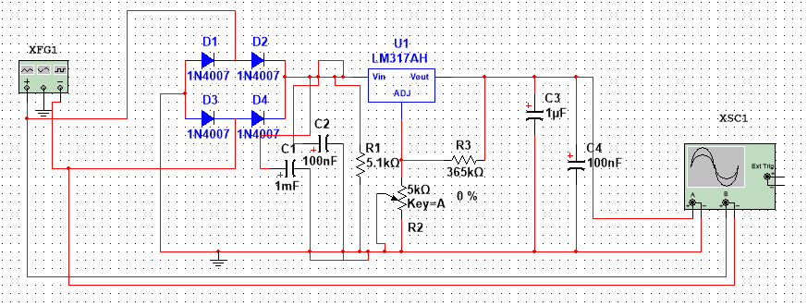
Vytvorte simuláciu napájacieho zdroja, a navrhnite DPS v Layoute
C2, C3 – obmedzenie rušenia
C1, C4 - filtračné

Slide 29
Merací bod | Priebeh | Amplitúda | Perióda | Frekvencia

Slide 30
Označenie | Súčiastka | Typ | Parametre | Počet
BR1 | Dióda |  | 1,5A, 100V | 4
J1, J2 | svorkovnica |  | 2 svorky | 2
C1 | kondenzátor | elektrolytický | 1000µF | 1
C2,C3 | kondenzátor | keramický | 100nF | 2
C4 | kondenzátor | elektrolytický | 1µF | 1
D1,D3,D4 | dióda | 1N4001 |  | 3
RV1 | potenciometer |  | 5K | 1
R1 | rezistor |  | 5,1K | 1
R2 | rezistor |  | 240Ω | 1
D2 | LED dióda |  |  | 1

Slide 33
Zadanie Lineárny napájací zdroj:
Zakreslite v multisime jednocestný usmerňovač pre transformátor s transf. pomerom 1:10, napájacím napätím 230V str., zaťažovacím odporom 1k. Pripojte osciloskop a zakreslite priebeh, odčítajte amplitúdu a periódu.
Overte pri zapojení do kontaktnej plochy a pripojením na osciloskop.
Zakreslite v multisime dvojcestný usmerňovač s greatzovým mostíkom, transf. pomerom 1:10, napájacím napätím 230V str., zaťažovacím odporom 1k. Pripojte osciloskop, zakreslite priebeh a odčítajte amplitúdu a periódu.
Overte pri zapojení do kontaktnej plochy a pripojením na osciloskop.
3. Po zapojení bodu 2, pripojte k zariadeniu filter 100uF. Pripojte osciloskop, zakreslite priebeh, odčítajte amplitúdu a periódu.
Overte pri zapojení do kontaktnej plochy a pripojením na osciloskop.
Po zapojení bodu 3, pripojte k zariadeniu stabilizátor LM 317. Pripojte osciloskop, zakreslite priebeh.
Overte pri zapojení do kontaktnej plochy a pripojením na osciloskop.

Slide 34
Lineárne napájacie zdroje - použitie
Výhody lineárnych napájacích zdrojov:
Nevýhody lineárnych napájacích zdrojov:
Pomerne malá účinnosť
Veľká hmotnosť
Potreba chladenia, keď je veľký rozdiel medzi vstupným a výstupným napätím
Výstupné napätie je nižšie ako vstupné
Výhody:
pri ich činnosti nevznikajú silné rušivé signály
nízka cena
Ľahká použiteľnosť

Slide 35
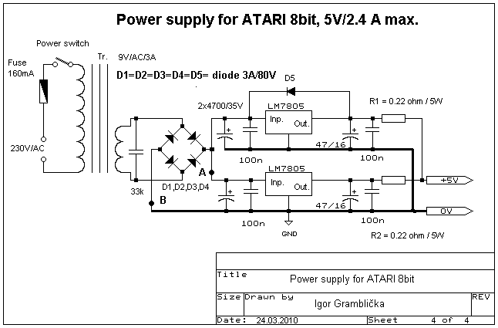

Slide 36
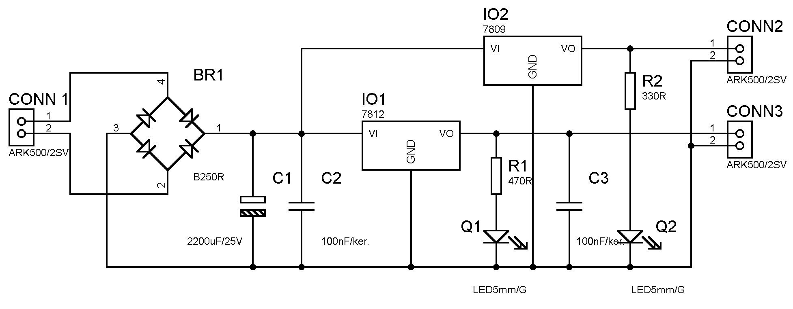

Slide 37
Označenie | Súčiastka | Typ | Parametre | Počet
BR1 | Dióda |  | 1,5A, 100V | 4
J1, J2 | svorkovnica |  | 2 svorky | 2
C1 | kondenzátor | elektrolytický | 1000µF | 1
C2,C3 | kondenzátor | keramický | 100nF | 2
C4 | kondenzátor | elektrolytický | 1µF | 1
D1,D3,D4 | dióda | 1N4001 |  | 3
RV1 | potenciometer |  | 5K | 1
R1 | rezistor |  | 5,1K | 1
R2 | rezistor |  | 240Ω | 1
D2 | LED dióda |  |  | 1

Slide 38
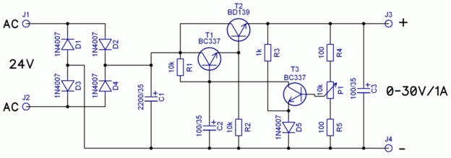
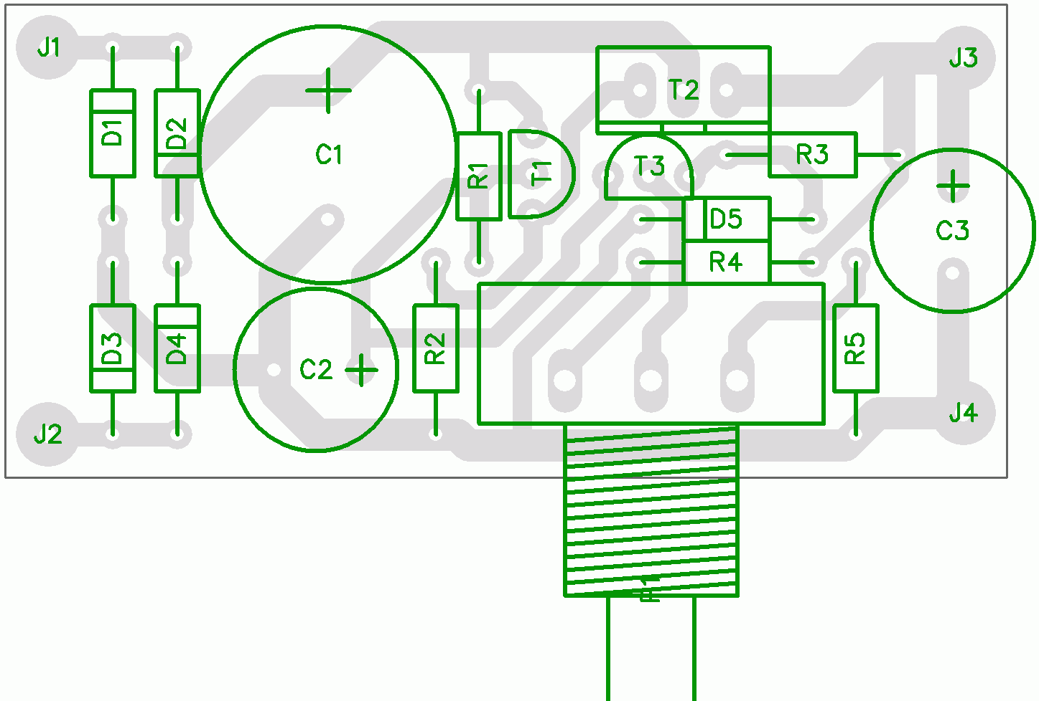
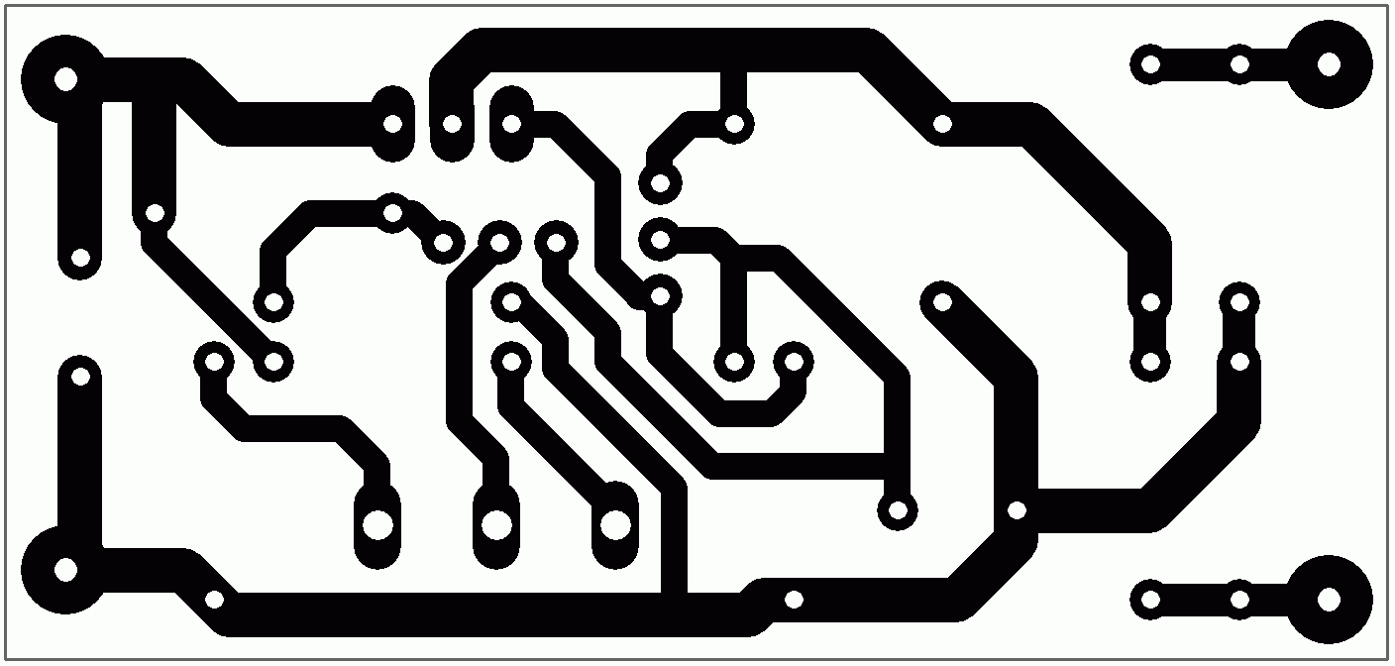
Zakresli schému v Multisime
Zakresli priebeh pred usmerňovačom, za usmerňovačom a na výstupe
Navrhni DPS v Sprint Layoute

Slide 39
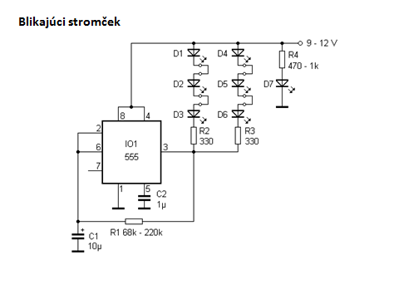

Slide 40
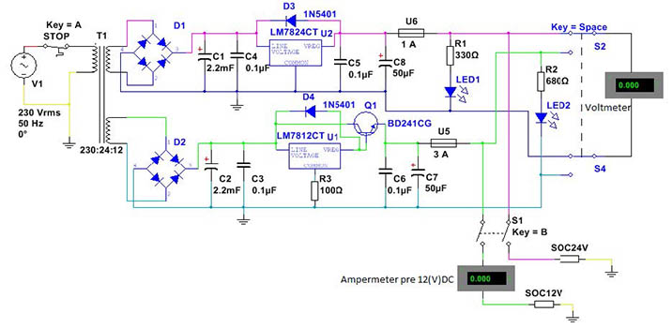

Slide 41
